Slide 1
电商运营
电商宏观市场概述

Slide 2
目
录
1
市场分析
2
产品类目分析
3
大数据总结概述

Slide 3
1
市场分析

Slide 4
1
市场分析
前言
随着电子商务行业竞争不断加剧，大型电子商务企业间重组兼并与资本运作日趋频繁，国内优秀的电子商务企业愈来愈重视对行业市场的研究，特别是对企业发展环境和客户需求趋势变化的深入研究。

Slide 5
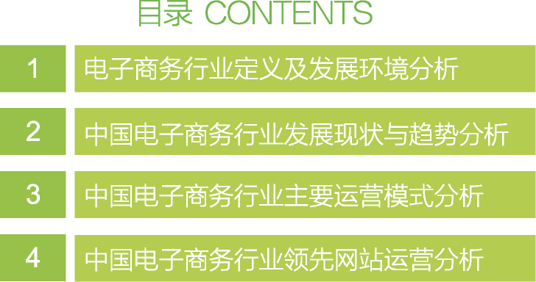
1
市场分析

Slide 6

1
市场分析

Slide 7
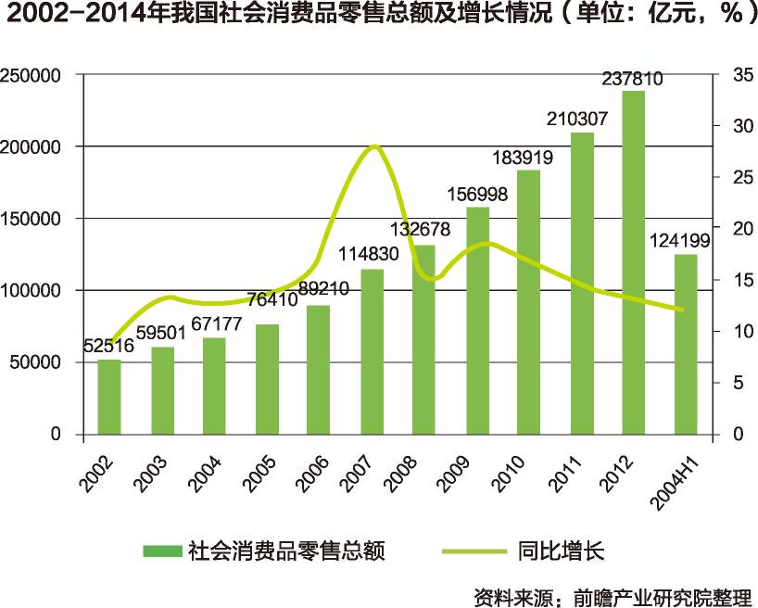
1
市场分析

Slide 8

1
市场分析

Slide 9
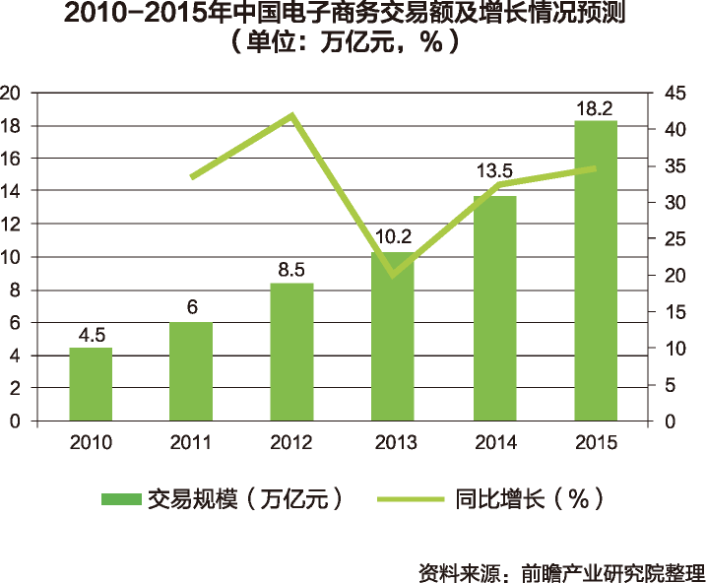
1
市场分析

Slide 10
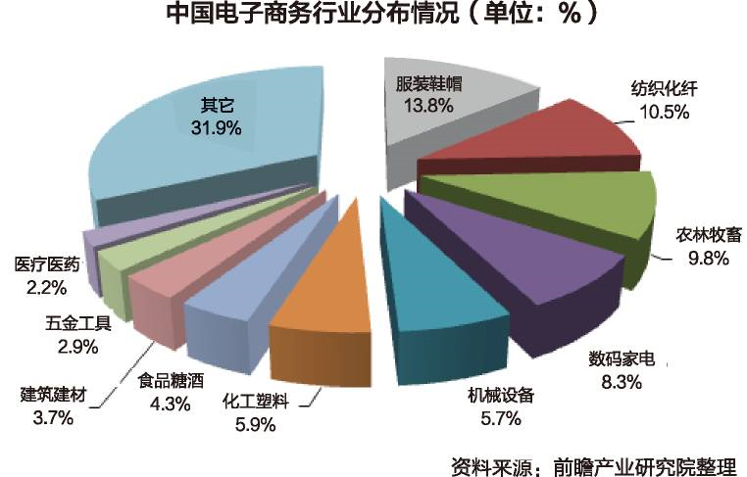
1
市场分析
中国电子商务行业分布
从我国电子商务网站所处的行业分布来看，排在前十名的依次为：服装鞋帽、纺织化纤、农林畜牧、数码家电、机械设备、化工塑料、食品糖酒、建筑建材、五金工具、医疗医药，其中服装鞋帽和纺织化纤占比分别为13.8%和10.5%。

Slide 11
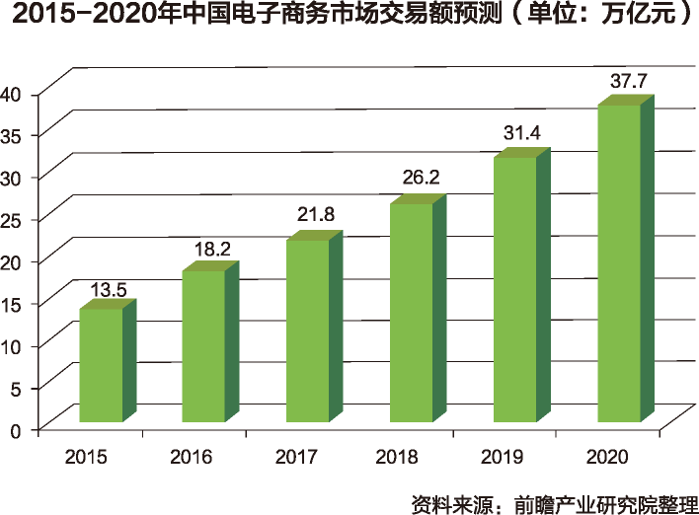
1
市场分析
中国电子商务行业前景预测
根据当前我国宏观经济的发展趋势，网购人数的迅速扩大，信息产业的快速发展，结合我国电子商务交易额的历史发展规律，前瞻预计，未来五年我国电子商务的交易额增速在20%左右，到2020年我国电子商务交易额将达到37.7万亿元。

Slide 12

1
市场分析

Slide 13
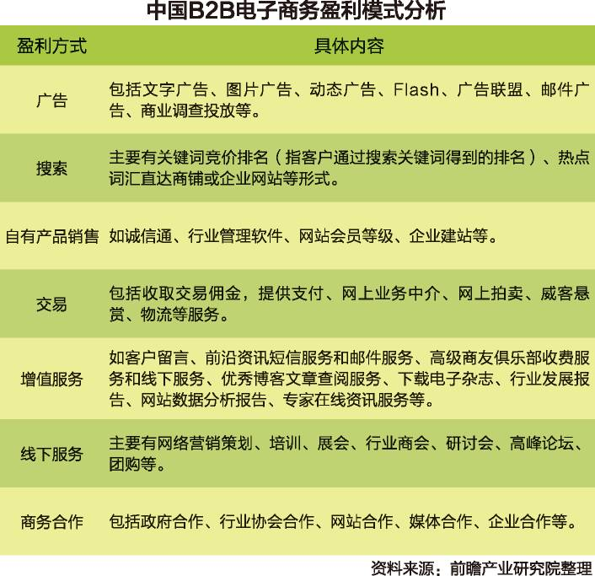
1
市场分析

Slide 14
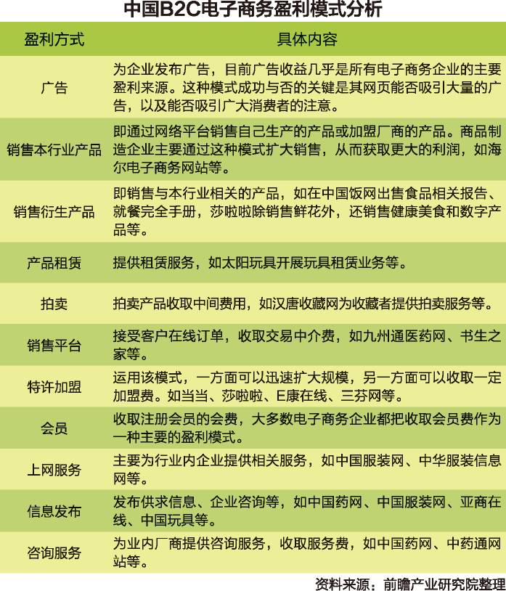
1
市场分析

Slide 15
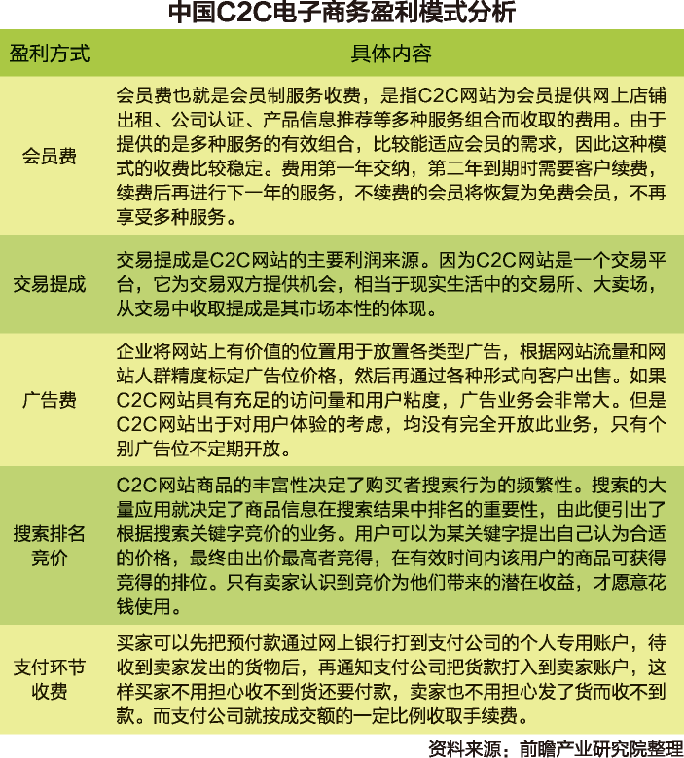
1
市场分析

Slide 16

1
市场分析

Slide 17
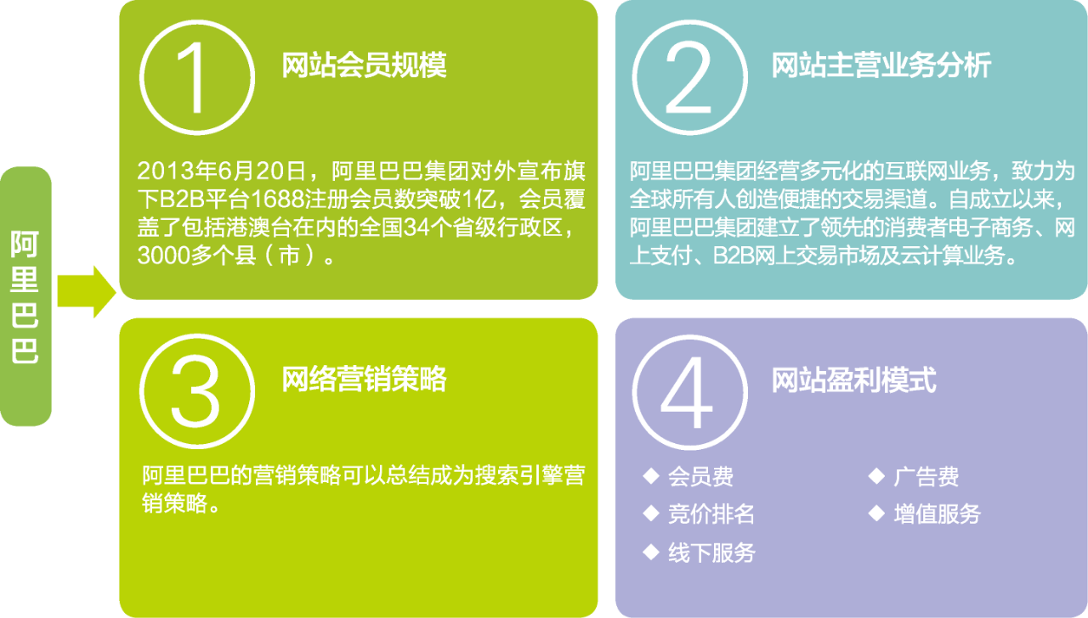
1
市场分析
B2B电子商务网站个例案分析

Slide 18
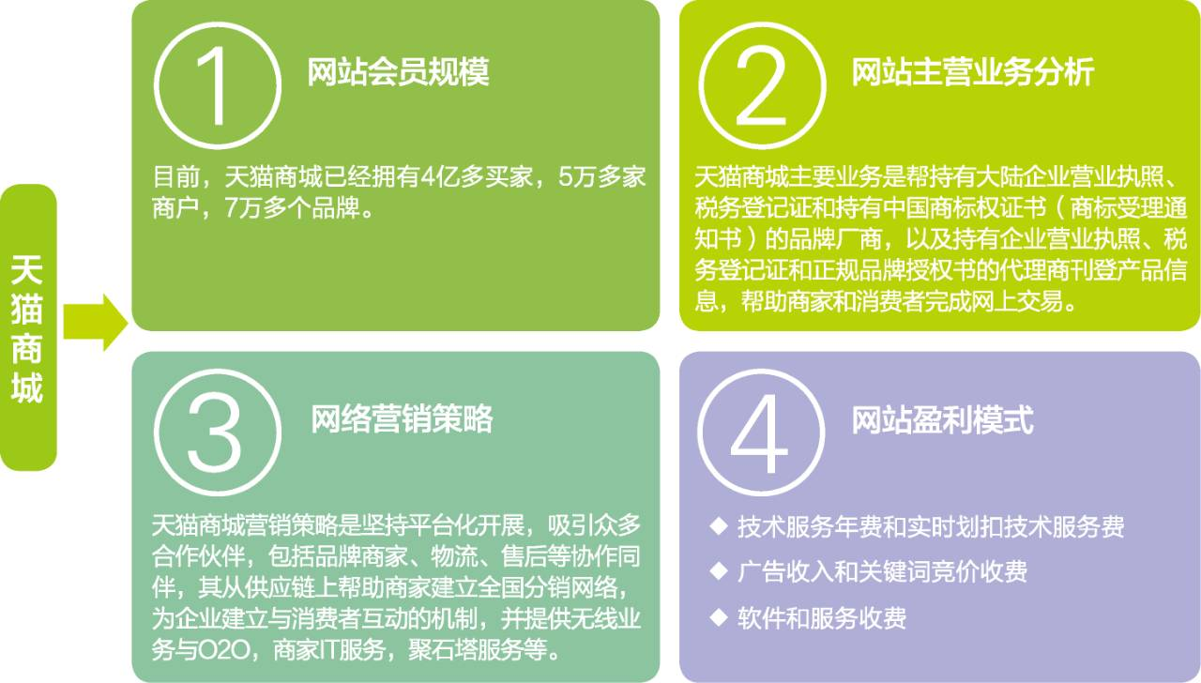
1
市场分析
B2C电子商务网站个例案分析

Slide 19
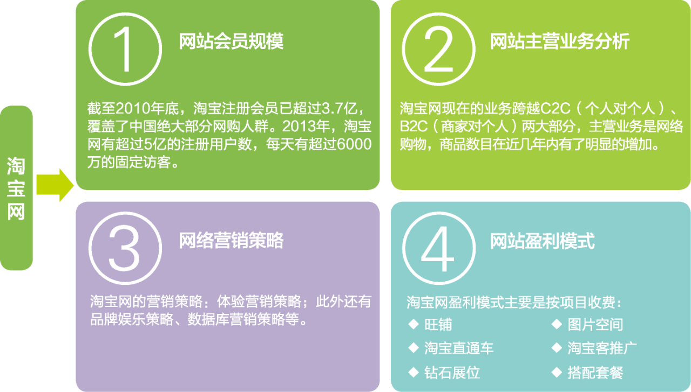
1
市场分析
C2C电子商务网站个例案分析

Slide 20
2
产品类目分析

Slide 21
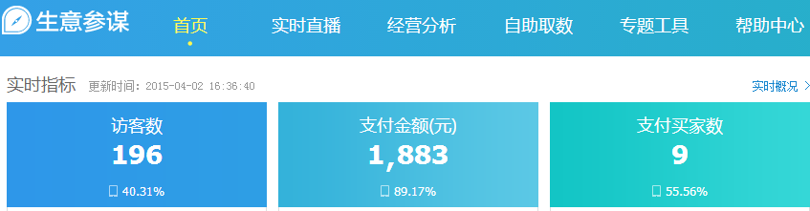
2
产品类目分析
第一步打开生意参谋首页

Slide 22
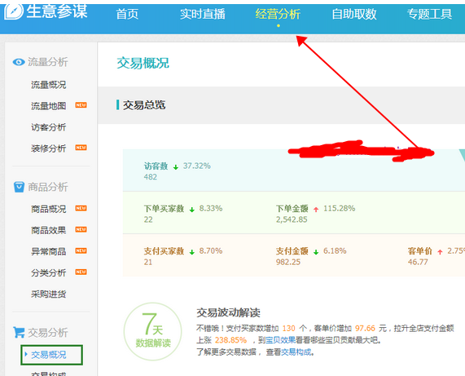
2
产品类目分析
第二步：我们点开生意参谋导航栏上面的经营分析

Slide 23
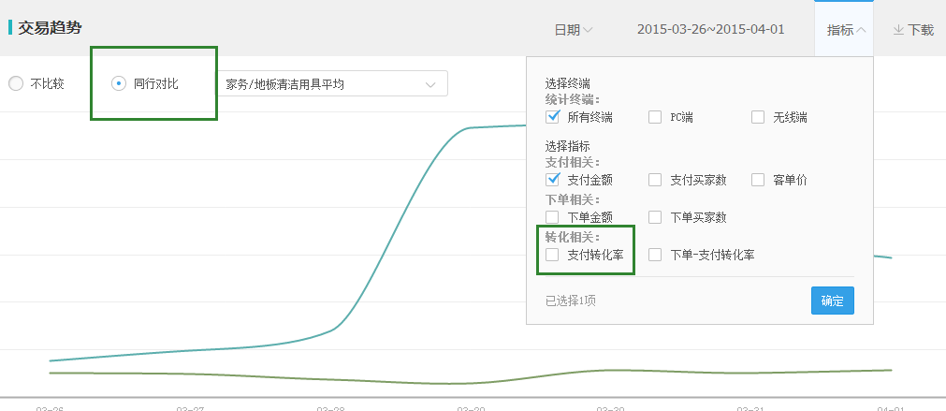
2
产品类目分析
大家可以看到左下角有交易分析，点开交易趋势。勾选支付转化率，如下图所示。

Slide 24
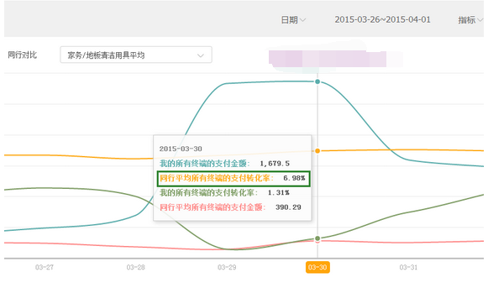
2
产品类目分析
第三步：点击确定按钮，大家就可以看到生意参谋里面的行业和类目转化率了。

Slide 25
2
产品类目分析
什么类目利润高 =不重要！ 什么市场前景好=不重要！！什么类目销量大=不重要！！！
分析：（很多人上来就做服装 因为有朋友做服装声音发财了 赚钱了 买房了，很多人上来做减肥药 因为这个 看到别人听说别人 有钱了，土豪了 买车了，一天赚上万了，对吧 我们都听说过，有用吗。。钱就这么好赚吗，大家不就都发财了吗）

Slide 26
2
产品类目分析
适合自己目前能力操作的类目才是最好的类目！！！
分析 ：做女装要投入多少，要有多少时间精力 连选款的时间都没有的宅男你做女装？？？？做减肥药只能靠刷啊对吧，有钱吗，能一天刷100单吗？？？？做大闸蟹没官方支持做不了啊，做茶叶没传统茶厂后盾会被骗死的啊，做女装 连整理衣服的人都没有 也没钱是做不大的。
冷门类目（光触媒，硅藻纯，人工草坪，沐浴桶）可以考虑。

Slide 27
2
产品类目分析
创业初期 差异化-低门槛-高利润 建议三选一
高货值 ：高利润的产品比如一单200元利润，哪怕你一天一个订单一个月也能做到6000元收入
差异化：同样的东西我往往就卖的价格比别人高，因为我很知道是什么人愿意花100元去买一双筷子。
低门槛：这个就是所谓 的排名，做淘宝就是做宝贝排名聊职的泉林本色项目，在零销量的前提下也能卖出，而相对很多产品没有上百的销量根本很难卖的动。

Slide 28
3
大数据总结概括

Slide 29

2
大数据总结概括

Slide 30
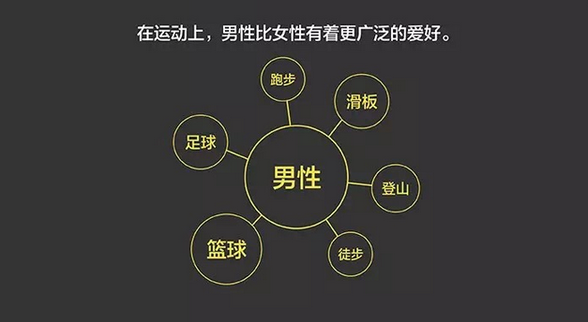
2
大数据总结概括

Slide 31

2
大数据总结概括

Slide 32
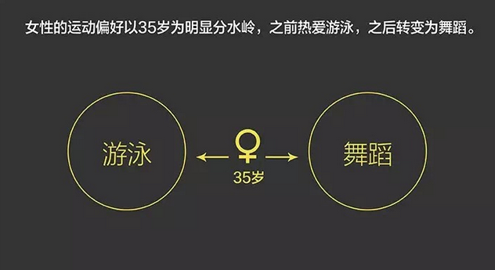
2
大数据总结概括

Slide 33
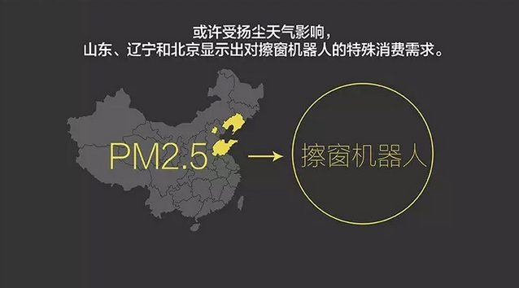
2
大数据总结概括

Slide 34

2
大数据总结概括

Slide 35
2
大数据总结概括

Slide 36

2
大数据总结概括

Slide 37

2
大数据总结概括

Slide 38
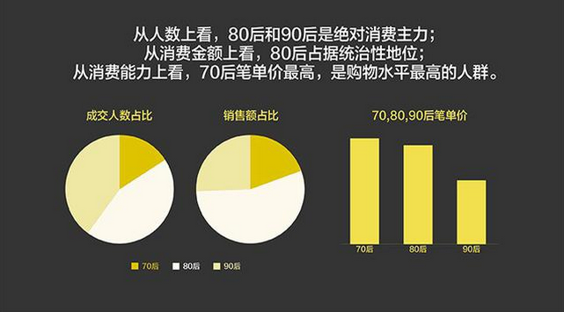
2
大数据总结概括

Slide 39
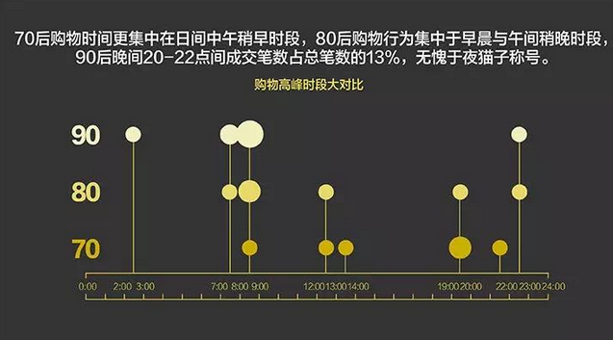
2
大数据总结概括

Slide 40
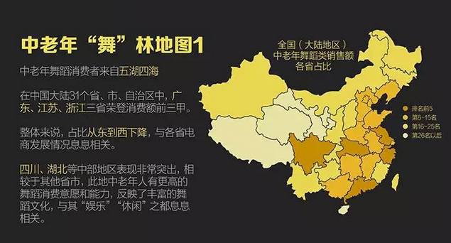
2
大数据总结概括

Slide 41
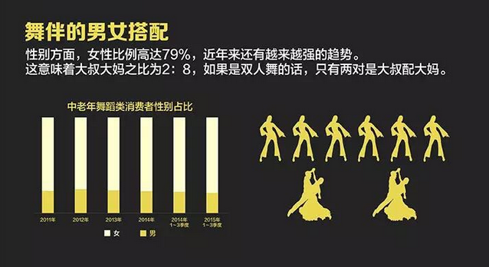
2
大数据总结概括

Slide 42
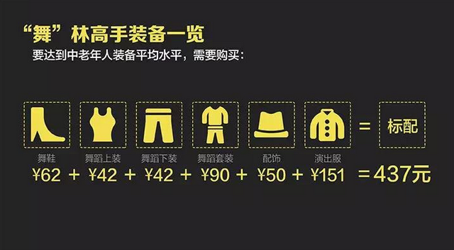
2
大数据总结概括

Slide 43
A
N
T
H
K
S

